Slide 1
Жаңа оқу жылдарыңыз құтты болсын!

Slide 2
Информатика және Мультимедиялық кабинетте техника қауіпсіздігі ережесін сақтау
Қызылорда қаласы
№ 253 орта мектептің
информатика пәні мұғалімі
Изтлеуова Гульмира

Slide 3
Компьютер электорлық прибор болып саналады, сондықтан да өз қауіпсіздіктерің үшін мынаны есте сақтаған абзал, әрбір жұмыс орнына тоқ көзі жүргізілген, абайлаңыз!

Slide 4
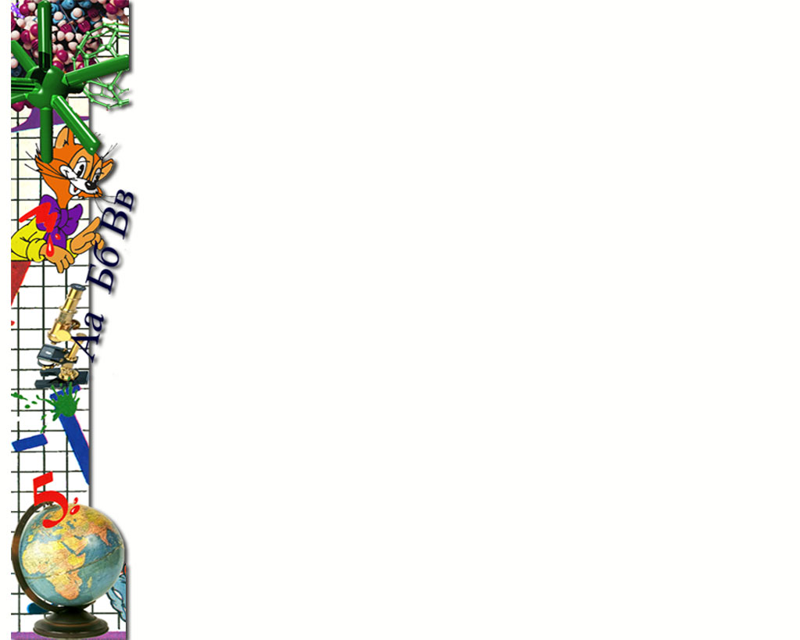
Болмайды !
Компьютерге басқа апараттардың сымдарын
өзбетінше қосуға.
Жұмыс істемейтін техниканы қолдануға
Жұмыс істеп тұрған компьютерге кез келген
техниканы жалғауға, ажыратуға болмайды,
сымдары мен кабельдеріне тиісуге болмайды!

Slide 5
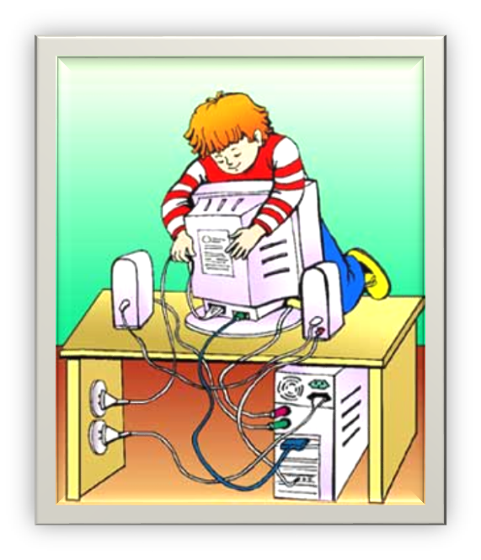
Болмайды!
Компьютердің артқы жағындағы
ұяшықтарға қолмен немесе істік
металл заттармен тиюге болмайды
Өзбетінше істемейтін техниканы
жөндеуге болмайды
Жүйелік блокты және мониторды
өзбетінше орнынан қозғауға болмайды

Slide 6
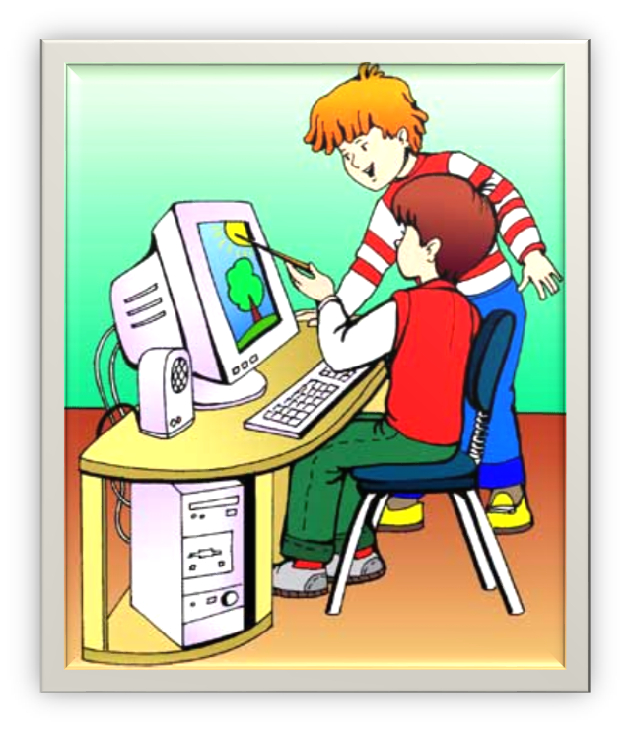
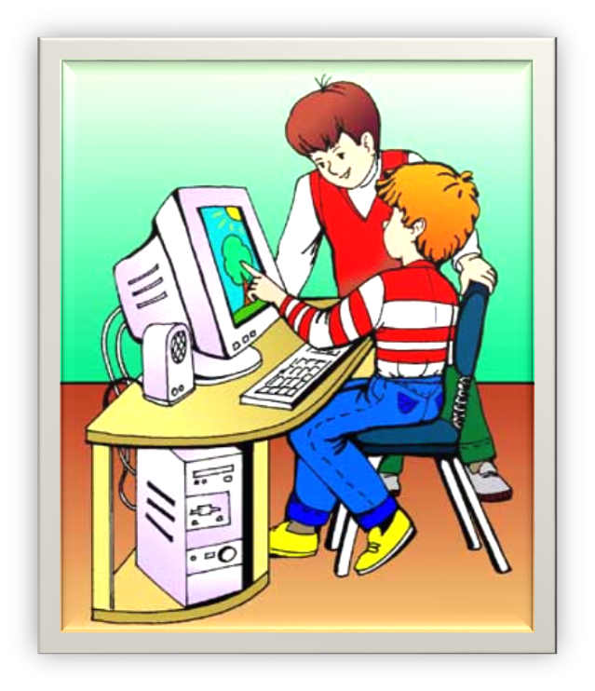
Болмайды!
Монитордың
бетін
Қолмен
ұстауға
болмайды

Slide 7
Болады
Информатика кабинетінде техника қауіпсіздігін сақтауға
Мұғалімнің рұқсатымен кабинетке кіруге
Кабинетте асықпай жүріп тұруға
Тек өзіңе бөлінген компьютерде жұмыс істеуге

Slide 8
Болмайды
Монитор мен
көздің арасындағы
қашықтықты сақтау керек
Мониторға тым жақындама

Slide 9
Болмайды
Кабинетке сыртқы киіммен,
бас киіммен және лас аяқ киіммен
кіруге болмайды !
Лас, кір қолдармен жұмыс істеуге болмайды!
Кабинетте қатты сөйлеуге, айқайлап
шулауға, бәрін өзіне қаратуға болмайды!

Slide 10
Болады!!
Жұмыс бастамас бұрын компьютердің дұрыс жұмыс
істеп тұрғанына көз жеткізу керек!
Мұғалімнің айтқанын мұқият орындау керек.
Сабақ аяқталғанда барлық жұмыс істеп тұрған
бағдарламаларды жабу керек.
Компьютер жұмыс істемеген жағдайда мұғалімге
ескерту керек.

Slide 11
Болмайды
Компьютердің алдында тамақ ішуге болмайды
Сабақ үстінде компьютерлік ойындар ойнауға болмайды
Компьютерді мұғалімнің рұқсатынсыз өшіріп қосуға болмайды
Компьютердің қасына артық заттар қоюға болмайды.
Компьютерлік бағдарламаларды жоюға (алып тастауға) болмайды

Slide 12
Осы ережелерді сақтамаған жағдайда оқушы
компьютермен жұмыс істеу құқығынан айырылады!!!

Slide 13
Жаңа оқу жылдарыңыз құтты болсын!

